Slide 1



ЧЕРНІГІВ - МІСТО ЛЕГЕНД
Роботу виконала:
Орел Марія Віталіївна,
учениця 10-го класу
ПП ”ПЗО ”МудрАнгелики”
м. Чернігів
Керівник проєкту: вчителька історії та географії ПП ”ПЗО ”МудрАнгелики”
Руда Вікторія Василівна

Slide 2

Мета роботи: Дослідити історико-культурну спадщину Чернігова через легенди, перекази та міфи, що пов’язані з його архітектурними пам’ятками. Показати, як легенди формують культурну ідентичність міста та створити навчально-пізнавальний маршрут, який поєднує історичні факти з елементами усної народної творчості.
Завдання дослідження:
  Зібрати історичні факти та легенди, пов’язані з ключовими пам’ятками Чернігова.
  Проаналізувати походження й зміст місцевих легенд та міфів, визначити їхню культурну й виховну цінність.
  Виявити, як легенди впливають на формування історичної пам’яті й туристичної привабливості міста.
  Скласти історичний маршрут “Чернігів – місто легенд” для навчальних, пізнавальних або туристичних цілей.
  Розробити елементи інтерактивної гри-квесту для залучення молоді до вивчення історії рідного краю.
Предмет дослідження:
Легенди та усна народна творчість, що пов’язані з визначними історико-культурними об’єктами Чернігова.

Slide 3
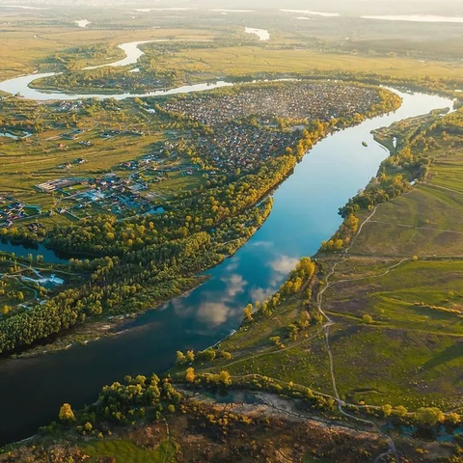
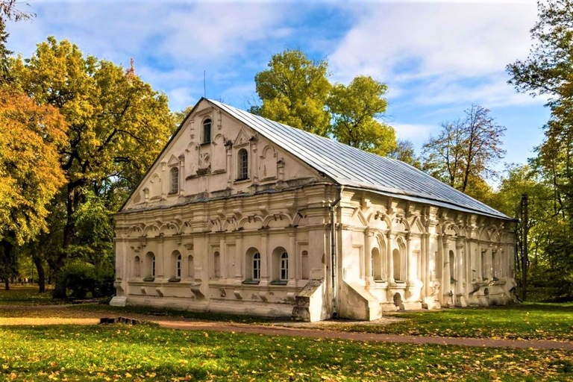
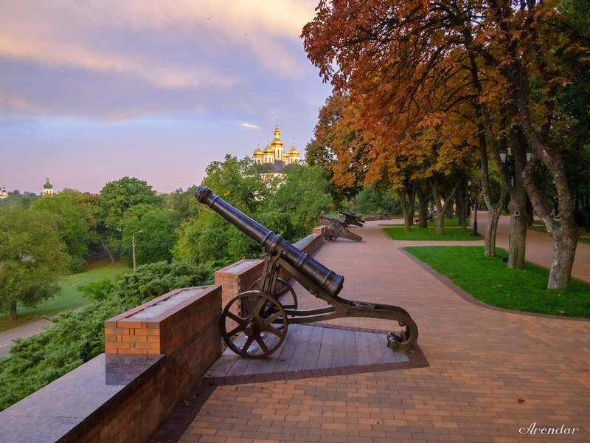
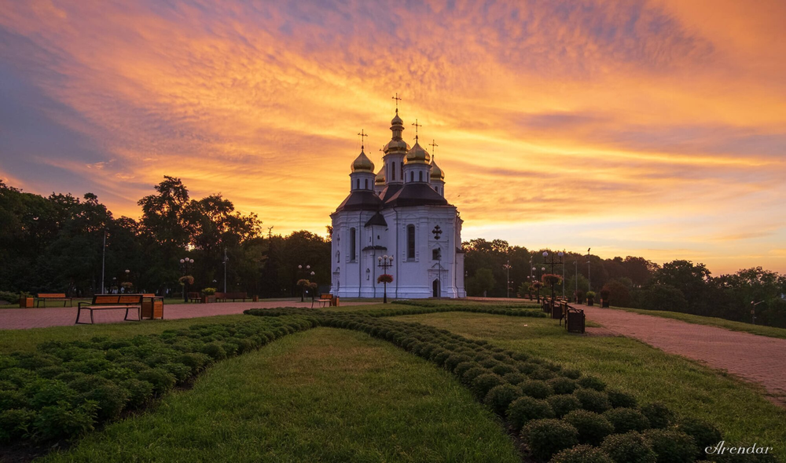
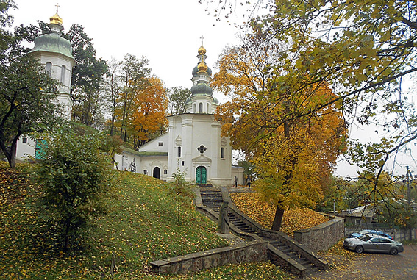

Маршрут
Будинок полкової канцелярії
(Будинок Мазепи)
Річка Десна
Дитинець (Чернігівський Вал)
Катерининська церква
Антонієві печери
Протяжність маршруту - 4 км.
Тривалість - 1.5 години

Slide 4
Історія
Чернігова
  Чернігів є одним із найстаріших міст не лише України, а й Східної Європи. Перша літописна згадка про нього датується 907 роком у договорі князя Олега з Візантією. Проте археологічні розкопки свідчать, що люди заселяли цю територію ще в VII столітті.[3 c.15-20]
  У Х столітті Чернігів перетворився на великий політичний і економічний центр. Під час археологічних досліджень тут було знайдено численні залишки поселень, кургани з похованнями знаті та предмети торгівельного обміну, що свідчать про зв’язки міста з Візантією, Скандинавією та арабськими країнами.[3 c.50-55]

Slide 5
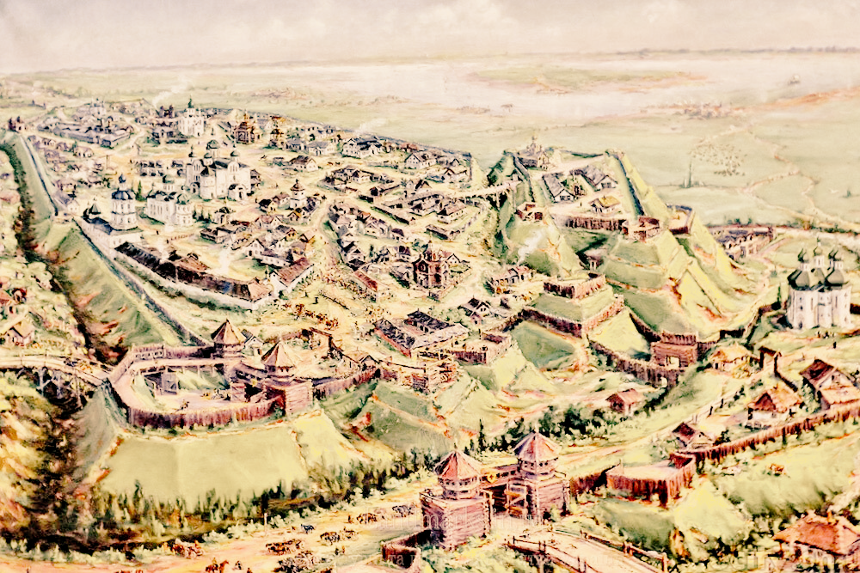
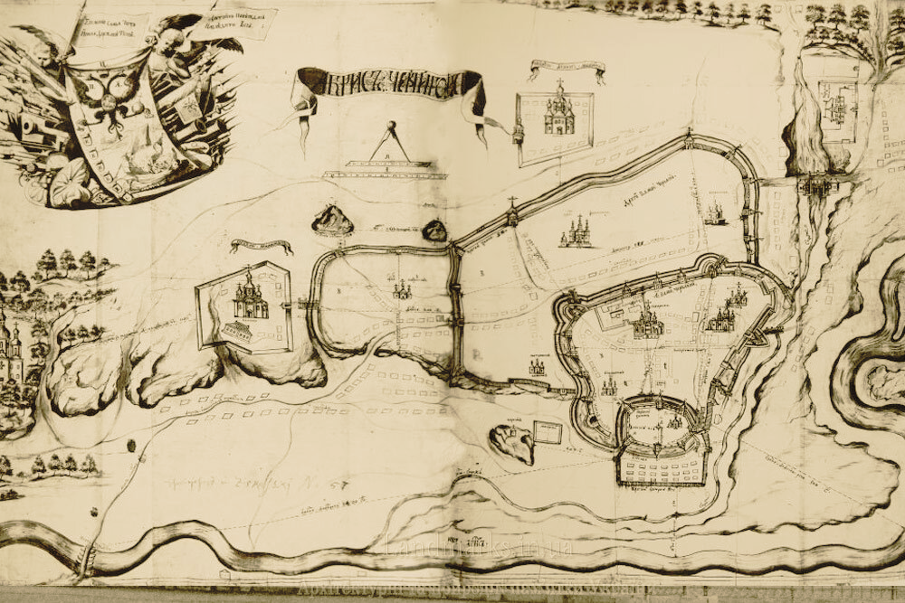
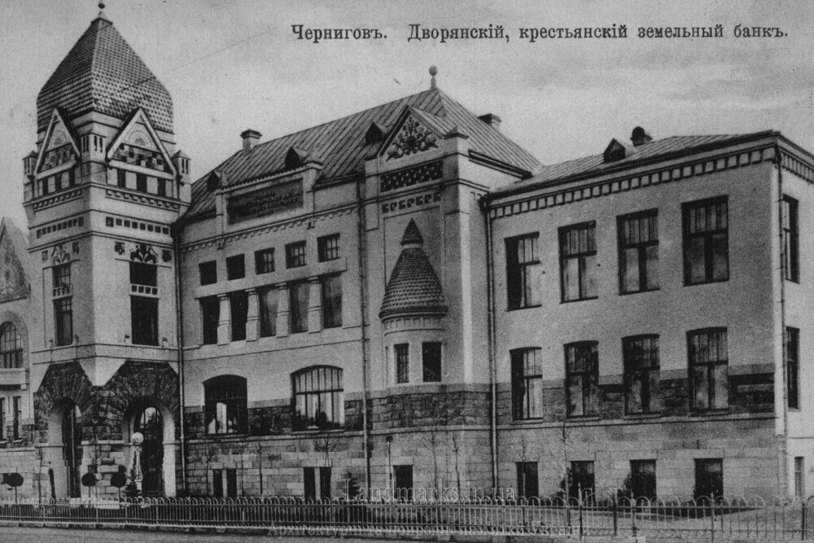
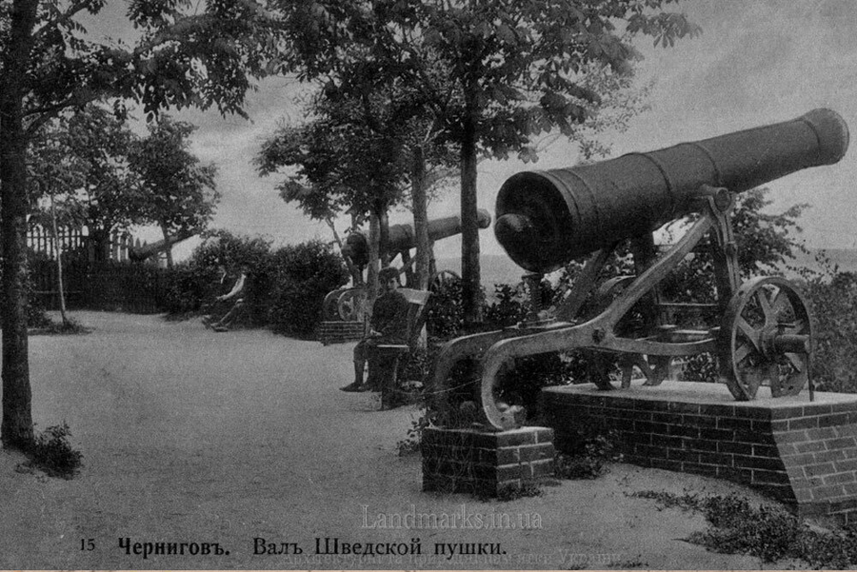
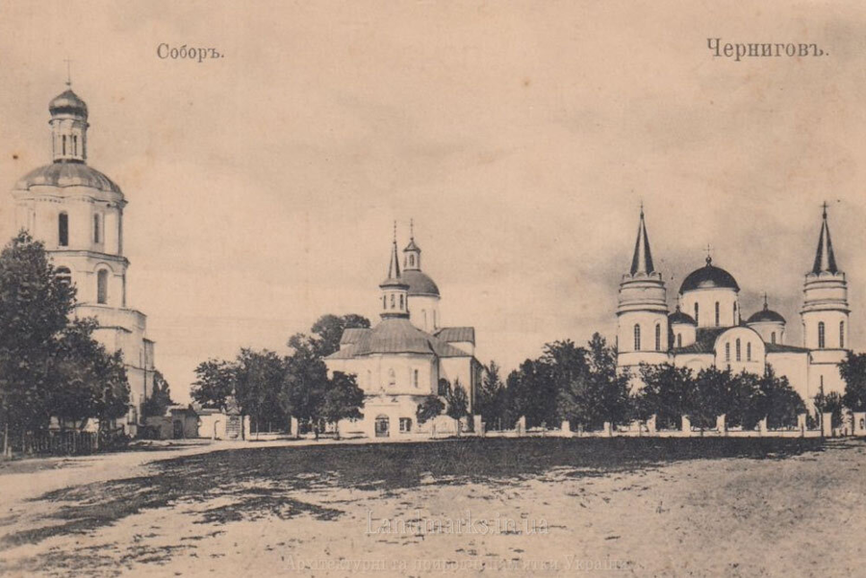
Реконструкція дитинця Чернігова 1097 рік
Абрис Чернігова 1706 рок
Чернігів ХІХ ст.

Slide 6
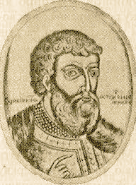
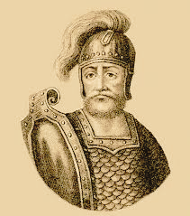
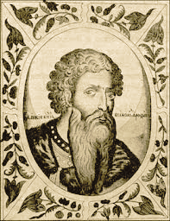
Мстислав Володимирович (Мстислав Великий) – син князя Володимира Великого, правив у 1024–1036 роках, відзначився військовими перемогами, зокрема над печенігами.[2 c.23-26]
Найвідоміші князі Чернігова
Олег Святославич (Гореславич) – відомий як один із головних учасників міжусобних війн кінця XI століття та персонаж «Слова о полку Ігоревім».[2 c.35-40]
Всеволод Ярославич – син Ярослава Мудрого, який правив у Чернігові перед тим, як стати великим князем київським.[2 c.49-52]

Slide 7
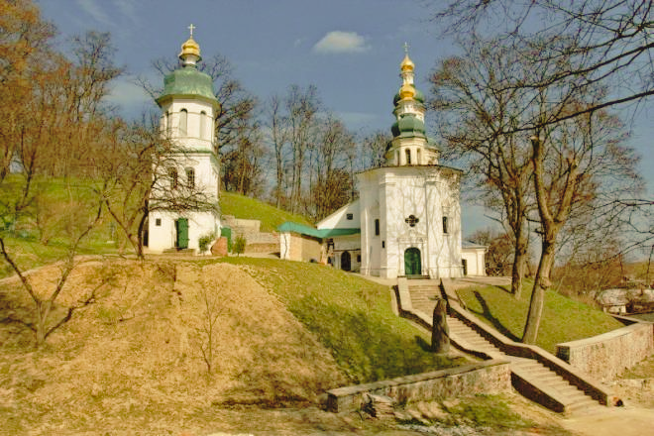

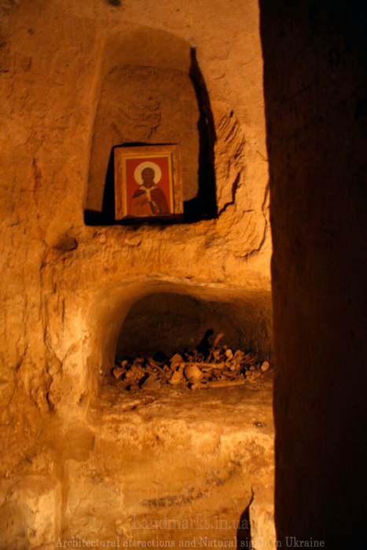
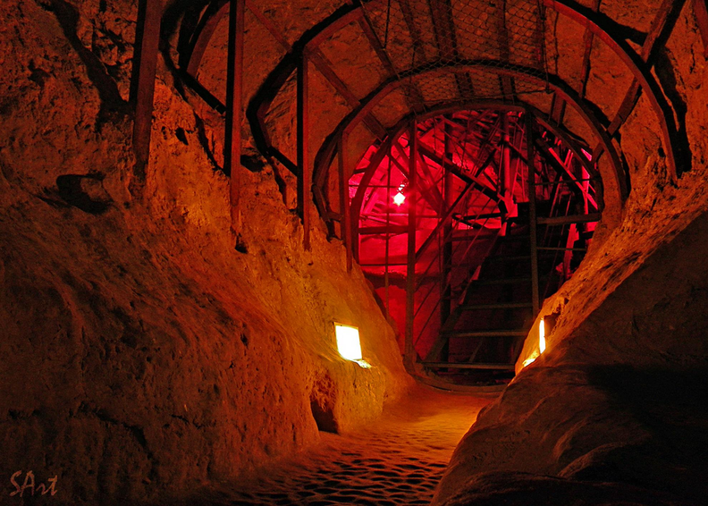
Легенда Анотонієвих печер
Антонієві печери
Колись давно в Антонієвих печерах жив чернець, який відрізнявся великою мудрістю й праведністю. До нього приходили люди за порадою, і він допомагав кожному. Але одного разу в місто прийшли вороги, і чернець вирішив сховати святині монастиря у найглибших печерах. Повернутися назад йому вже не вдалося – він загубився в темних ходах і зник назавжди.
З тих пір середньовічні підземелля стали місцем дивних явищ. Люди кажуть, що іноді у печерах можна побачити темну постать ченця, який мовчки йде коридорами, ніби шукаючи вихід або охороняючи старовинні реліквії. Дехто стверджує, що чув таємничий шепіт або тихі кроки за спиною. [1 с.15-16]
Історичний факт
Засновані у XI столітті монахом Антонієм Печерським, печери є важливим духовним і культурним центром Чернігівщини. Вони складаються з розгалуженої системи тунелів і храмів, зокрема храму святого Антонія та храму Феодосія Тотемського (XVII ст.). Під час воєн печери використовувалися як сховище для ченців. Легенди про привидів у підземеллях можна пояснити специфічною акустикою та повітряними потоками. [1 с.142-143]

Slide 8
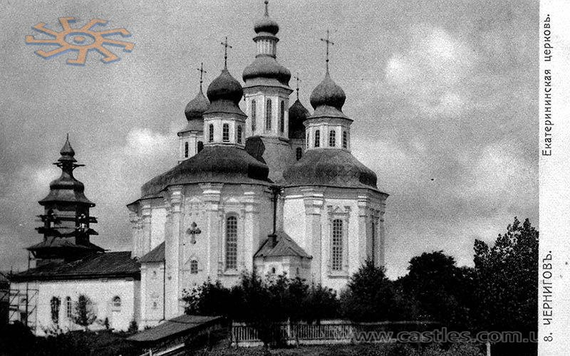
Історичний факт
Катерининська церква
Збудована у 1715 році в стилі козацького бароко за ініціативи Івана Мазепи, Катерининська церква є важливою пам’яткою української церковної архітектури XVIII століття. Вона стала символом духовного відродження Чернігова після польського панування та визначальною містобудівною домінантою міста. [5 c.40-43]
Легенда про Катерининську церкву
Колись у Чернігові жив козак на ім’я Семен, який кохав дівчину Катерину. Але її батько не хотів віддавати доньку за простого козака й обіцяв її заміж за багатого старшину. Семен, щоб довести свою відданість, вирушив у похід разом із військом, яке йшло на штурм Азова.
У боях він проявив неймовірну хоробрість, але його смертельно поранили. Перед смертю Семен передав товаришам прохання: якщо він загине, нехай побудують церкву в рідному місті на честь Катерини – як символ чистого кохання та вірності. [7 усна народна творчість]

Slide 9
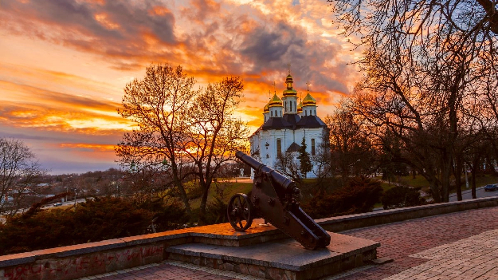
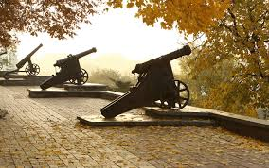
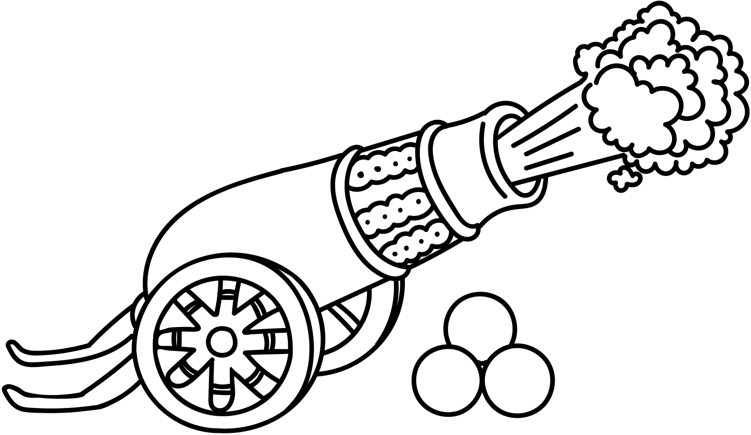
Гармати Чернігівського валу
Історичний факт
Гармати з’явилися в Чернігові ще у XVI столітті, коли місто стало важливим оборонним форпостом. Вони використовувалися для захисту від ворогів, а на їхніх стволах часто зображали герби чи символи влади. Сучасні гармати – реконструкція XIX століття, що символізує історичну спадщину міста.[1 25-28;
с.56-57]
Легенда про 13-ту гармату
  Одна з гармат, відома як «13-та», має легендарне походження. За однією версією, вона була встановлена під час турецько-московських воєн, проте її справжня історія залишається загадкою. В народних переказах ця гармата нібито з’являється опівночі, іноді видає глухі удари, а тим, хто до неї наблизиться, може навіть відкрити двері в інший світ.
  Тринадцята ж гармата у лексиконі чернігівців існувала як міфічна, шукати яку жартома відправляли приїжджих або тих, із ким не хотіли зустрічатися. За популярним переказом, побачення біля неіснуючої 13-ї гармати чернігівські дівчата призначали небажаним кавалерам [1 с.18]

Slide 10
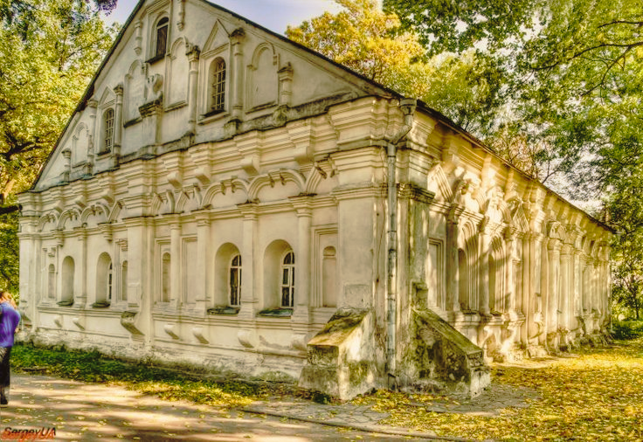
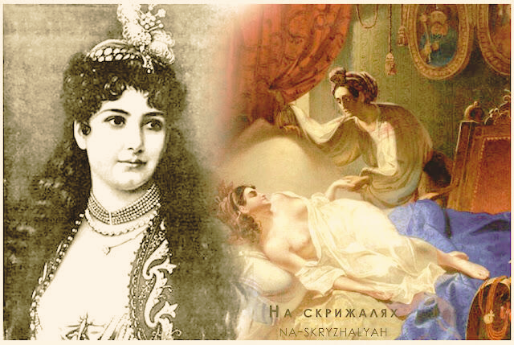
Історичний факт
Будинок Мазепи
Відомий як Будинок полкової канцелярії, споруджено в 1690-х роках на території Дитинця, він є одним із небагатьох зразків українського бароко XVII–XVIII століть. Споруда виконувала адміністративні функції Чернігівського полку, ймовірно, у ній зупинявся Іван Мазепа. В історичних документах зафіксовано його фінансову підтримку чернігівських храмів, зокрема Борисоглібського собору. Первісно він належав чернігівському полковнику Якову Лизогубу, а після його смерті в 1698 році — гетьманові Івану Мазепі. У ХVІІІ ст. тут містилася полкова канцелярія Чернігівського козацького полку, з кінця ХVІІІ до початку ХХ ст. — архів, у наш час — фонди Чернігівського обласного історичного музею ім. В.Тарновського. [4 c.67-74]
Легенда про Мотрю Кочубей
За однією з легенд, після смерті Якова Лизогуба його дружина продала будинок Івану Мазепі. У темних підвалах будинку гетьман Мазепа заховав бочки зі скарбами. І саме тут він таємно зустрічався із власною юною хрещеницею Мотрею – дочкою генерального писаря Василя Кочубея. За гріховний зв’язок з підстаркуватим хрещеним мати прокляла Мотрю і з того часу її неспокійна душа блукає світом. Щороку в ніч на Пречисту вона з’являється біля будинку Мазепи і благає перехожих благословити її прокляту душу православним хрестом, обіцяючи відкрити таємницю скарбів гетьмана. [1 с.16-17]

Slide 11
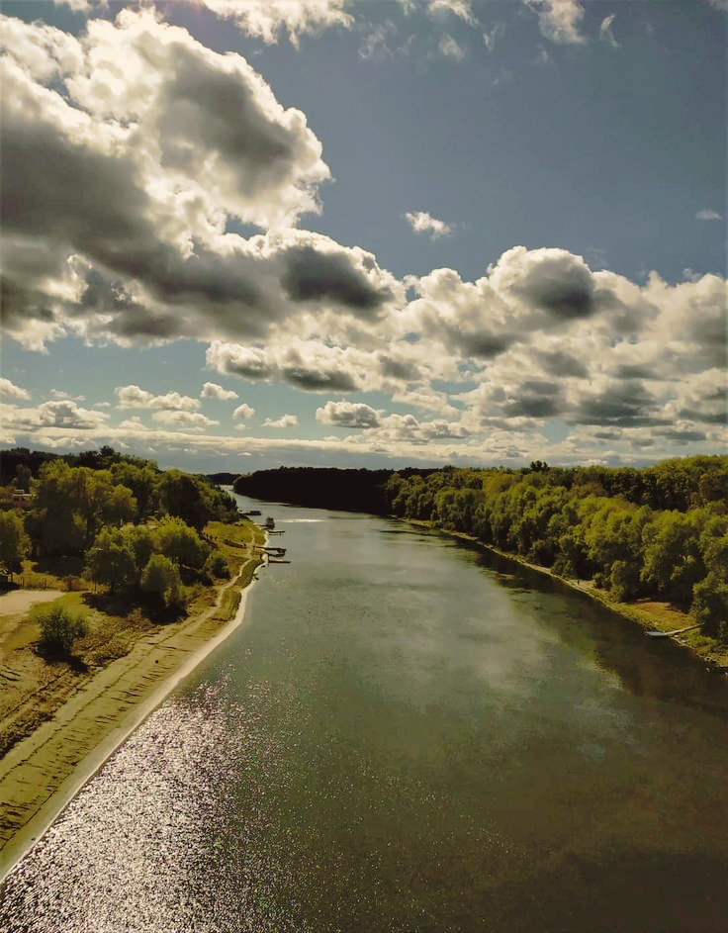
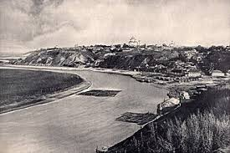
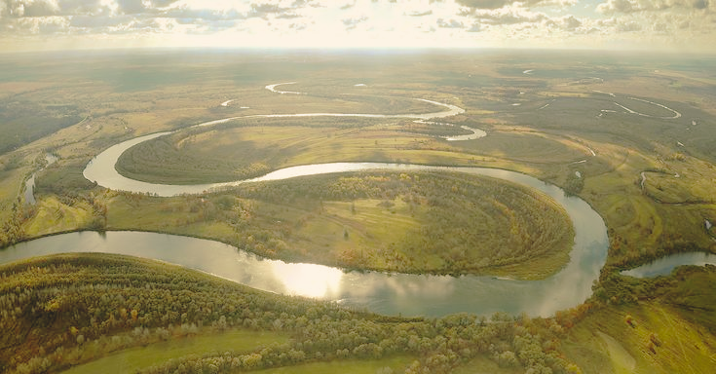
Десна –
річка історії
Природний захист і розташування
Чернігів був збудований на високому правому березі Десни. Таке розташування надавало місту природний захист від ворогів, адже річка була важкодоступною перешкодою, особливо під час весняних розливів.
Шлях торгівлі та сполучення
У давнину Десна була частиною водного шляху, який поєднував Чернігів із Києвом і далі з Північчю Русі та Балтійським морем. По ній сплавляли деревину, зерно, мед, хутро, ремісничі вироби. Це сприяло економічному зростанню міста.
Військове значення
У період Київської Русі Десна мала стратегічне значення. Військові човни могли швидко доправити дружини до інших міст або прийняти підкріплення. У разі нападу, річка ускладнювала доступ до фортеці.
Культурне та духовне значення
Річка оспівана в народних піснях, думах, легендах. Вона символізувала силу, велич і спокій. До сьогодні збереглися легенди, пов’язані з водами Десни, особливо в контексті Болдиних гір і Антонієвих печер.
Вплив на розвиток міста
Через річку формувалися торгові порти, пристані, ремісничі квартали. Близькість води сприяла розвитку сільського господарства, млинів, рибальства. [6 електронний ресурс]
Десна — це не просто річка, а справжнє історичне серце Чернігова.

Slide 12

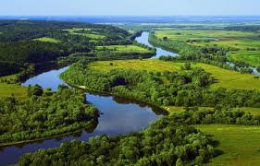
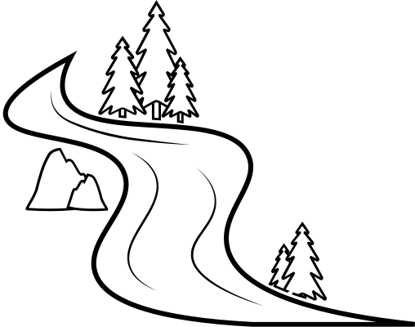
Річка, ДЕ втрачаються СНИ
Саме так красу Десни та її назву пояснює одна із легенд. Відповідно до неї річка була така гарна, що дивлячись на неї люди втрачали сон - «Де сни?».
Також є припущення, що назва походить від давньоруського слова "правиця" - "права рука" основної водної артерії Київської Русі - Дніпра. Хоча насправді це ліва притока Дніпра. За однією з версій ця «невідповідність» пояснюється тим, що територія Чернігово-Сіверщини в цілому заселялася з півночі, а тому для поселенців вона перебувала по праву руку - правицю.
Можливо, назва походить і від індоєвропейського слова "діє", що означає "блищати", тобто назва річки асоціюється з поняттям «світла, чиста, блискуча». Проте досі походження назви річки Десна достеменно не відомо. Хоча краєвиди на Десні дійсно казкові та неймовірні. [1 с.24-28]

Slide 13
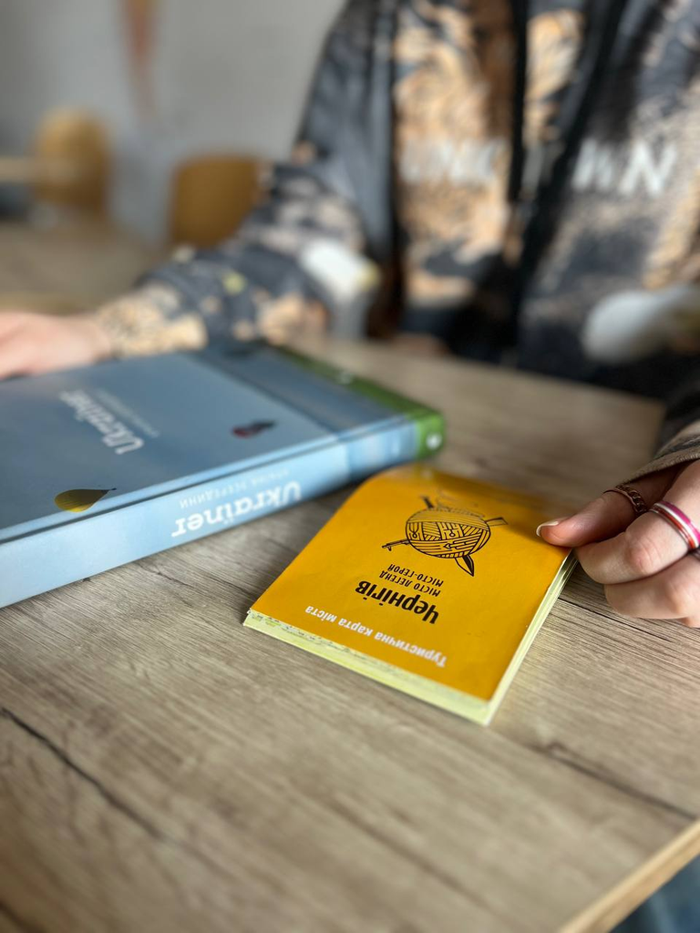
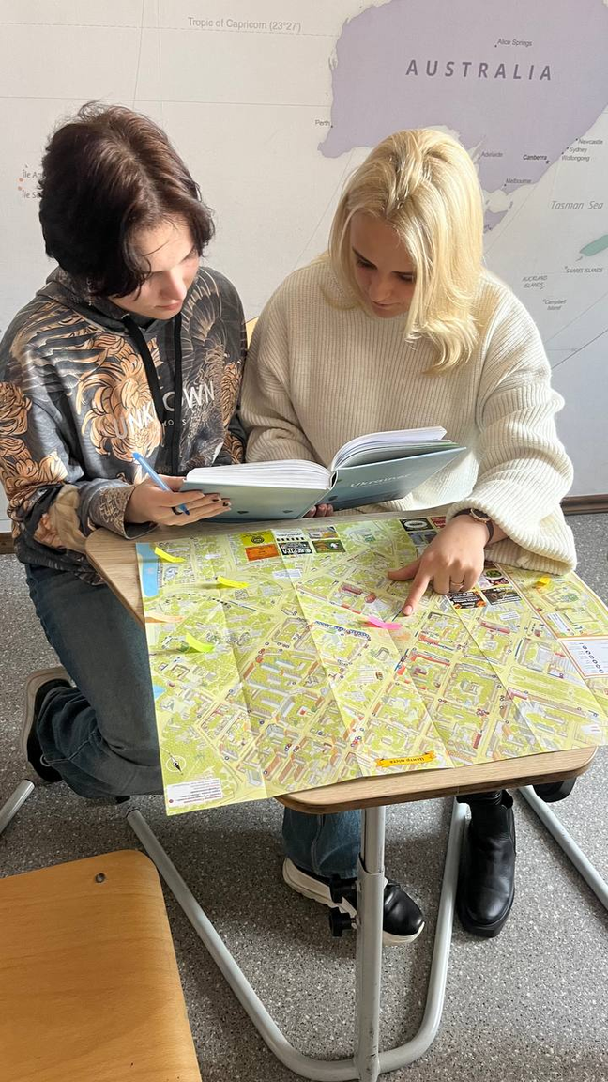
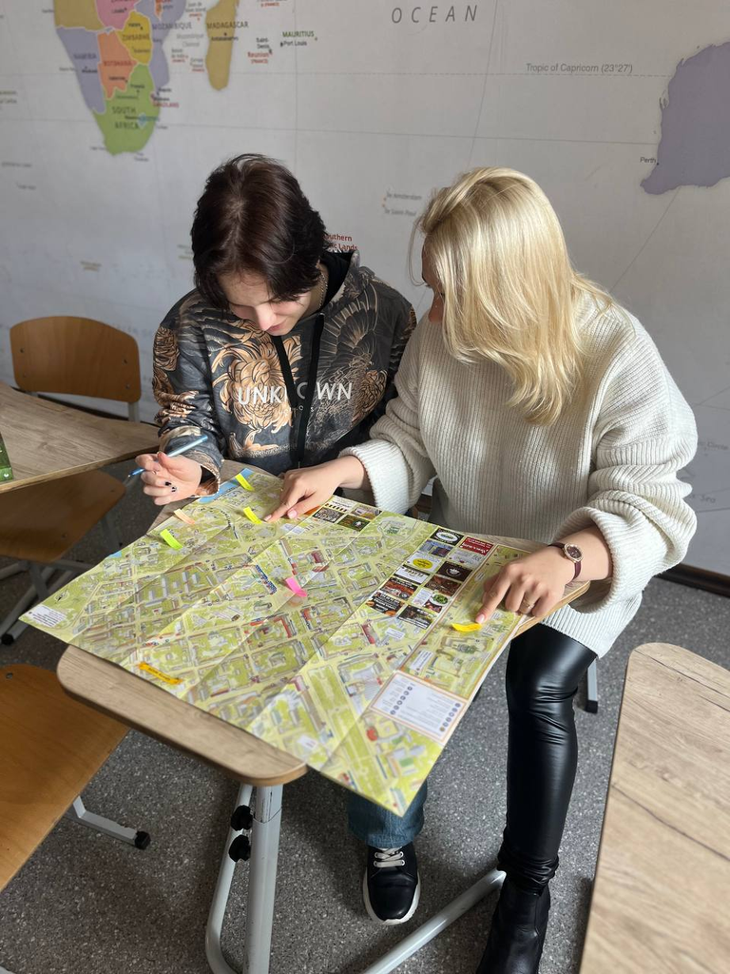

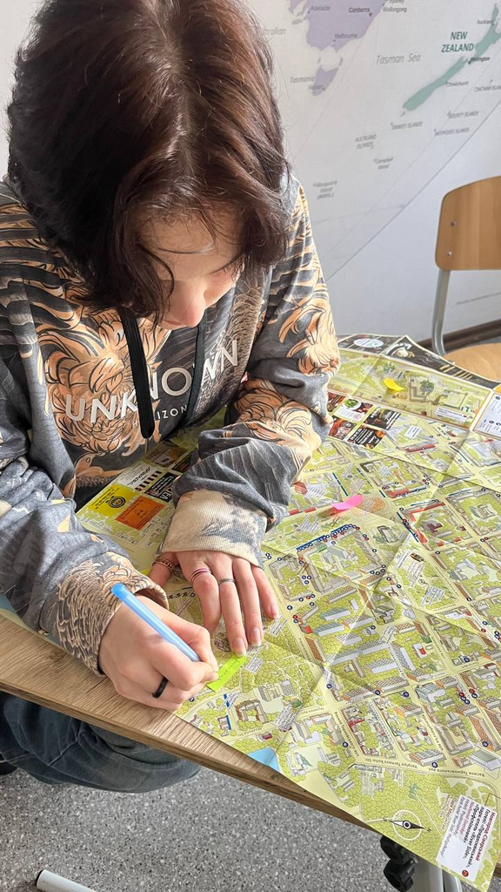
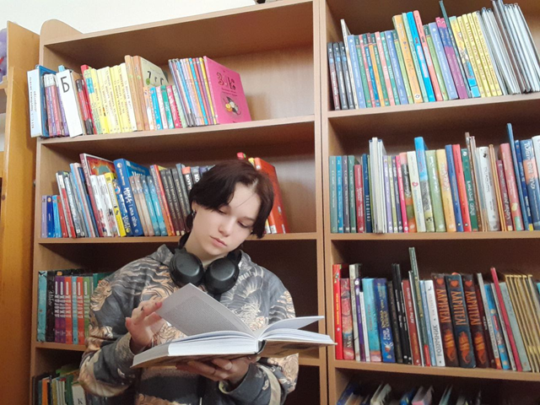
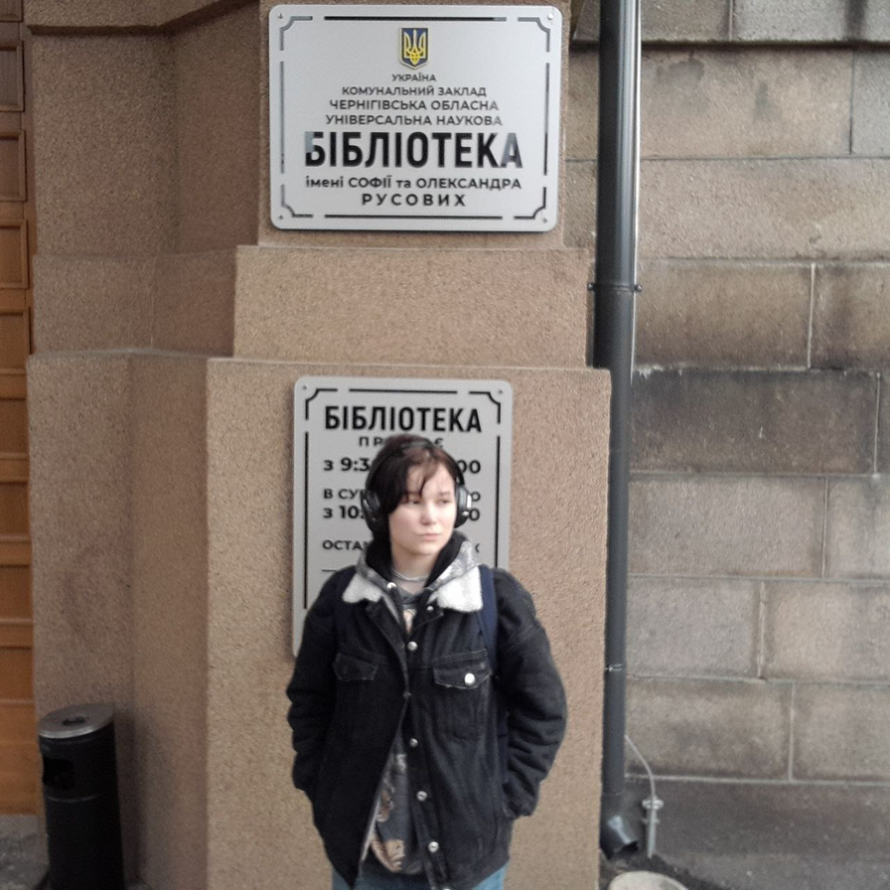

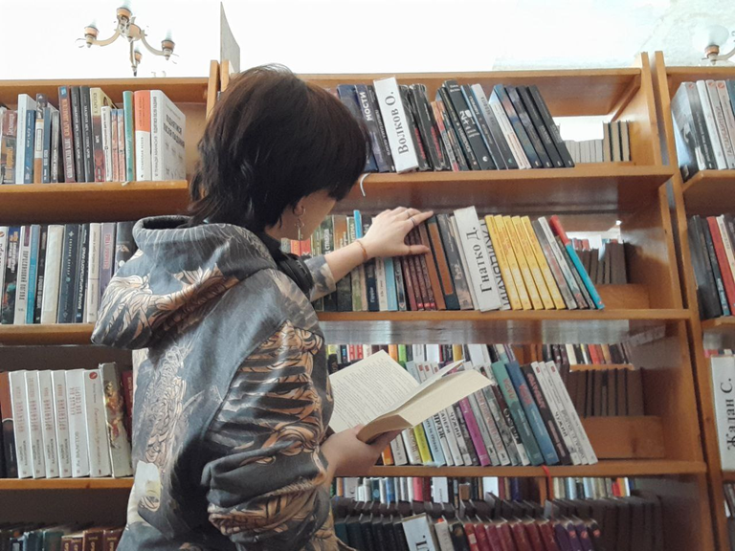
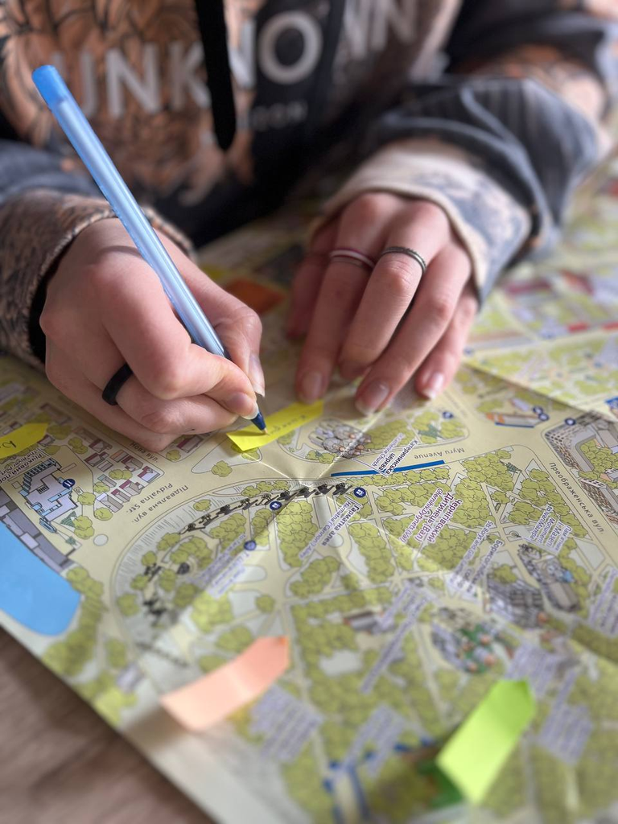
Робота над проєктом

Slide 14

Інтерактивна квест-екскурсія

Slide 15
Висновки
У ході дослідження історико-культурної спадщини Чернігова на основі вивчення ключових архітектурних, оборонних та сакральних об’єктів проаналізовані матеріали підтверджують:
Чернігів формувався як важливий духовний, адміністративний і військово-стратегічний центр, що відігравав ключову роль у розвитку Лівобережної України від часів Київської Русі до сучасності.
Особливу увагу в дослідженні приділено синтезу матеріальної спадщини та елементів нематеріальної культури, включаючи легенди, міфи та локальні історії. Це дозволило не лише глибше осмислити культурну ідентичність міста, але й сформувати основу для інтерактивного залучення молоді та туристів до вивчення минулого.
У межах проєкту було розроблено інтерактивний квест, інтегрований у дослідницький маршрут, що поєднує історичні об’єкти з елементами гейміфікації.
Такий підхід сприяє підвищенню зацікавленості до локальної історії та відкриває нові перспективи для популяризації краєзнавства й культурної спадщини у форматі сучасної освітньо-дослідницької діяльності.

Slide 16
Список використаних джерел
  Туристичними шляхами Чернігова : бібліогр. Т 86 покаж. / Черніг. обл. універс. наук. б-ка імені Софії та Олександра Русових ; упоряд.: О. І. Іваненко, О. М. Плаунова ; відп. за вип. Ю. О. Соболь. – Чернігів : [Чернігів. ОУНБ], 2023. – 232 с.
  Добриця О. П. Князі чернігівські / О. П. Добриця ; [худож. Є. Зотова ; ред. В. Сапон ; авт. передм. В. Коваленко]. – Чернігів : Деснянська правда, 2007. – 79 с.
  Чугаєва І. К. Чернігівське літописання XI–XIII ст.: історіографічний міф чи історичне джерело? : [монографія] / Ірина Чугаєва ; Департамент інформ. діяльн. та комунікацій з громадськістю Черніг. облдержадмін., Нац. ун-т "Черніг. колегіум" ім. Т. Г. Шевченка. – Чернігів : Десна, 2018. – 335 с.
  Бондар О. М. Чернігів: місто і фортеця у XIV – XVIII століттях / Наук. ред. Титова О. М. – К.: Видавець Олег Філюк, 2014. – 178 с. Бойко В.,
  Чернігівщина. Енциклопедичний довідник. Київ, вид-во «Українська Радянська Енциклопедія», 1990
  Десна / В. К. Хільчевський // Енциклопедія Сучасної України [Електронний ресурс] / редкол. : І. М. Дзюба, А. І. Жуковський, М. Г. Железняк [та ін.] ; НАН України, НТШ. – Київ: Інститут енциклопедичних досліджень НАН України, 2007, оновл. 2023. – Режим доступу : https://esu.com.ua/article-26305
  Усна народна творчість
Використані сайти:
  https://chernihivregion.travel/ - дата звернення 01.04.2025
  https://ukraine.ua/uk/regions- - дата звернення 01.04.2025
  https://nezhatin.com.ua/2024/10/09/mistychnyj-chernigiv-10-legend-tayemnychogo-mista/of-ukraine/chernihiv-region/ - дата звернення 01.04.2025
  https://oldchernihiv.com/ - дата звернення 01.04.2025

Slide 17

Історія — це пам'ять нації... Це спосіб, яким нація встановлює свою ідентичність і наміри!
Дж. Ф. Кенеді

